Slide 1


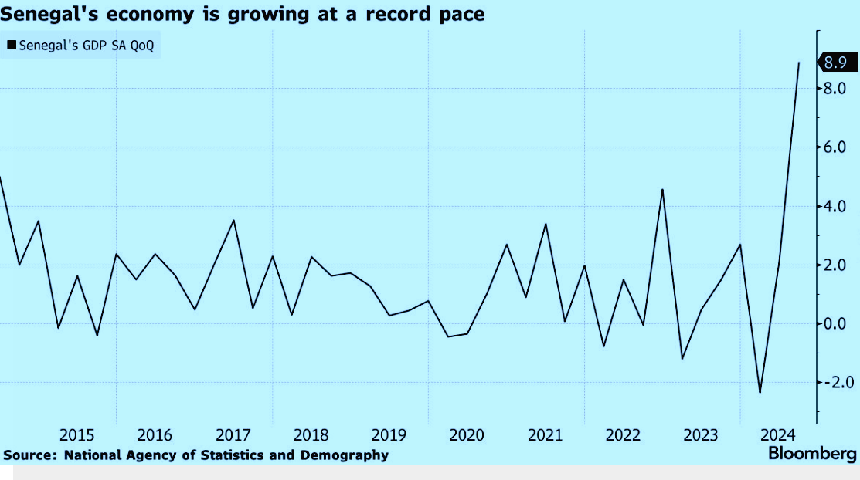


Analyse rigoureuse de la série du PIB trimestriel du Sénégal, modélisation et prévisions
Sous la supervision de
2024/2025
Thierno Ibrahima Barry, ISE

Slide 2
Séries temporelles
Ndeye Ramatoulaye Ndoye FALL

Slide 3
Préparation des données et visualisation de la série
Contexte et justifications
Cadre conceptuel
Présentation de la base
Méthodologie
1
2
3
4
5
6
7
8
9
10
Analyse de la série à partir de ses composantes
Comparaison avec les résultats d’un lissage exponentiel
Choix du modèle
Prévisions
Conclusions
Notes:
Capusl

Slide 4


1
Contexte et justifications
Objectifs de l’étude

Slide 5

Contexte de l'étude
La période 2008–2024 est marquée par des événements majeurs
Crise financière mondiale (2008–2009)
Lancement du Plan Sénégal Émergent (2014)
Pandémie de COVID-19
Objectif défini
Analyser rigoureusement l’évolution du PIB du Sénégal à fréquence trimestrielle, pour modéliser sa structure et prévoir son évolution future

Slide 6


2
Cadre conceptuel
Définitions des mots-clés

Slide 7





Série temporelle
PIB
Saisonnalité
Tendance
Indicateur économique qui mesure la valeur totale des biens et services produits à l’intérieur d’un pays au cours d’une période donnée
Référence centrale pour évaluer la croissance et la santé économique d’une nation.
Composante relativement régulière de période intra-annuelle et traduit des variations saisonnières (ou conjoncturelles) qui se répètent à l’identique aux mêmes périodes de chaque année
Composante déterministe qui donne le comportement de la variable observée sur le long terme, généralement représentée par des formes analytiques simples
Suite d’observations chiffrées et indexées par le temps, généralement à intervalles réguliers (jours, mois, trimestres, années), qui rend compte de l’évolution d’un phénomène

Slide 8
Série CVS
Désaisonna-lisation
Décomposition de série
Prévision
Estimation des valeurs futures d’une série temporelle sur la base des observations passées et des structures identifiées en intégrant les composantes essentielles telles que la tendance, la saisonnalité à l’aide de méthodes statistiques et mathématiques
Série Corrigée des Variations Saisonnières utilisée pour faire des comparaisons inter temporelles afin d’appréhender l’évolution du phénomène sans tenir compte de la périodicité
Processus statistique qui consiste à diviser une série chronologique en plusieurs composantes pour mieux comprendre ses différents aspects
Réalisée selon différents modèles: additif ou multiplicatif
Eliminer ou neutraliser la composante saisonnière St​ d’une série temporelle afin de mieux analyser la tendance et les variations irrégulières

Slide 9


3
Présentation de la base
Série brute

Slide 10
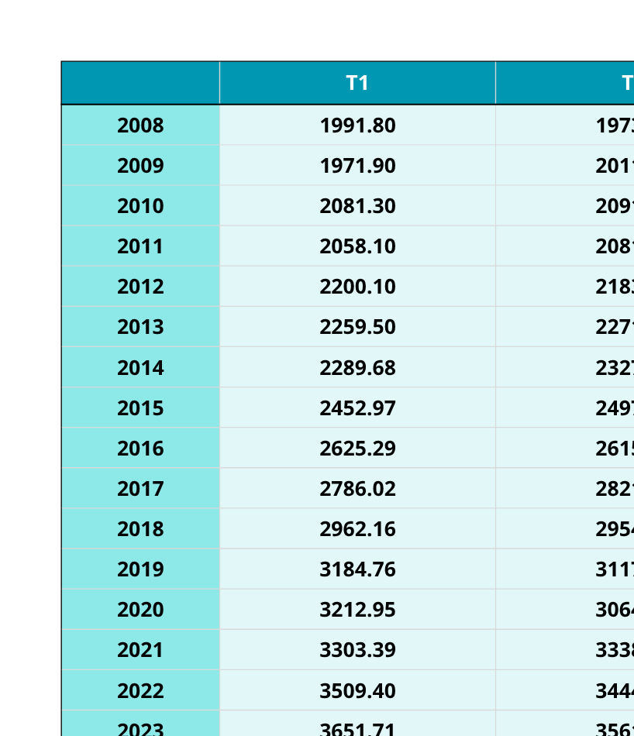
Evolution de la série du PIB trimestriel du Sénégal (en milliards de FCFA)

Slide 11
4
Méthodologie
Etapes de l’analyse du PIB

Slide 12


PRÉPARATION DES DONNÉES
1
1
VISUALISATION DE LA SÉRIE
2
3
CHOIX DU MODÈLE
MÉTHODOLOGIE
4
ANALYSE DE LA SÉRIE À PARTIR DES COMPOSANTES
5
PRÉVISION
COMPARAISON AVEC LES RÉSULTATS DU LISSAGE EXPONENTIEL
6

Slide 13

6
1
5
2
MÉTHODOLOGIE
4
3

Slide 14


MÉTHODOLOGIE
Préparation des données
6
1
Nettoyage, structuration et harmonisation du format des données trimestrielles du PIB pour une analyse cohérente
5
2
4
3

Slide 15

MÉTHODOLOGIE
Visualisation de la série
6
1
Représentation graphique pour identifier les tendances générales, les fluctuations saisonnières et les ruptures éventuelles
5
2
4
3

Slide 16

MÉTHODOLOGIE
Choix du modèle
6
1
Evaluation des composantes de la série (tendance, saisonnalité, bruit) et sélection d’un modèle adapté (additif ou multiplicatif)
5
2
4
3

Slide 17

MÉTHODOLOGIE
Analyse de la série à partir de ses composantes
6
1
Décomposition de la série pour estimer séparément la tendance, la saisonnalité et la série corrigée des variations saisonnières (CVS)
5
2
4
3

Slide 18

MÉTHODOLOGIE
Prévisions
6
1
Projection des valeurs futures du PIB à partir du modèle retenu
5
2
4
3

Slide 19

MÉTHODOLOGIE
Analyse comparative avec le lissage exponentiel
6
1
Evaluation de la performance du modèle en confrontant les prévisions issues de différentes méthodes, notamment le lissage exponentiel
5
2
4
3

Slide 20
Préparation des données et visualisation de la série
5
Traitement et visualisation

Slide 21
Préparation des données
Base déjà apurée, traitement de données non nécessaire
Transformation de la série brute en objet de type ts (Time Series)

Slide 22
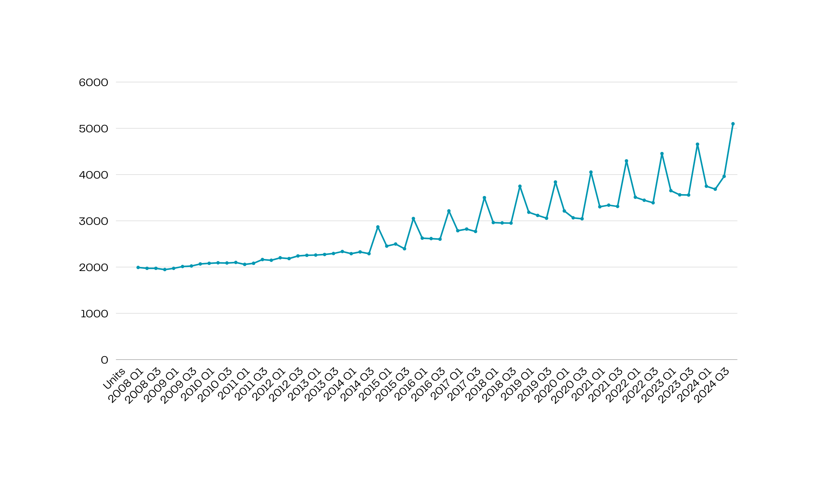
Evolution du PIB trimestriel du Sénégal (en milliards de FCFA)

Slide 23
6
Choix du modèle
Composantes de la série et décomposition

Slide 24


Vérification de l’existence des composantes
L’aperçu graphique nous a permis d’émettre certaines hypothèses que nous essaierons de vérifier par des tests statistiques.
Détection de la tendance
Détection de la saisonnalité
TEST DE
MANN-
KENDALL
TEST ANOVA DE FISHER
H0 : Absence de tendance.
Critère : Rejeter H0 si p-value < 0.05.
Résultat : p-value < 2.2e-16. < 0.05
Conclusion : Présence de tendance significative.
H0 : Absence de saisonnalité .
Critère : Rejeter H0 si p < 0.05.
Résultat : p-value = 0.0695 > 0.05.
Conclusion : Globalement, pas de saisonnalité.
Tests supplémentaires à effectuer sur les sous-séries à effectuer pour analyser la saisonnalité sur 2008-2013 et 2014-2024.

Slide 25

Résultat du test ANOVA
Résultat du test ANOVA
p-value = 0.892
p-value = 0.00097
2008
-
2013
2014
-
2024
Conclusion
Conclusion
Absence de saisonnalité
Présence de saisonnalité

Slide 26
Conclusion globale sur la saisonnalité de la série:
La période de 2008-2013 a une forte influence sur la saisonnalité globale de la série.

Slide 27



Décomposition de la série
OBJECTIF
MÉTHODE
TEST
RÉSULTAT
Choix entre le modèle multiplicatif et le modèle additif
Pentes de Buys-Ballot, relation entre moyenne et écart-type des trimestres
Régression linéaire de l’écart-type sur la moyenne
p-value pour la moyenne < 5 %, pente statistiquement non nulle.
Conclusion
Choix porté sur le modèle multiplicatif

Slide 28
7
Analyse de la série à partir des composantes
Estimation de la tendance et de la saisonnalité

Slide 29
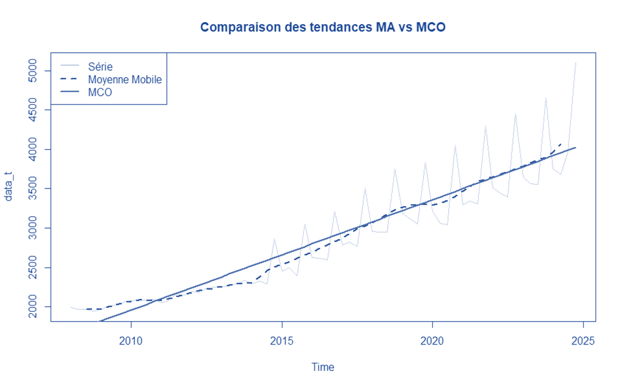
Estimation de la tendance

Slide 30
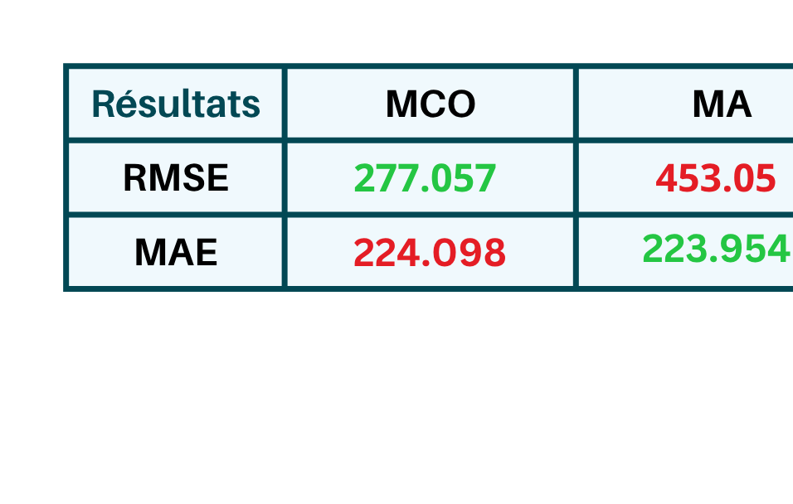
Estimation de la tendance
Choix de la meilleure estimation en se basant sur des mesures d’erreur
RMSE (Erreur quadratique moyenne)
MAE(Erreur Absolue Moyenne)
Critère: Plus le RMSE est bas, plus le modèle est performant
Critère: Un MAE plus fable indique des prévisions plus fiables
Conclusion
Choix porté sur l’estimation par les MCO

Slide 31
Estimation de la saisonnalité
Période considérée: 2014–2024
Désaisonnalisation
Vérification du respect du Principe de Compensation des Aires.
Estimation de la série CVS après retrait de la saisonnalité, avec un raccordement des périodes 2008–2013 et 2014–2024.

Slide 32
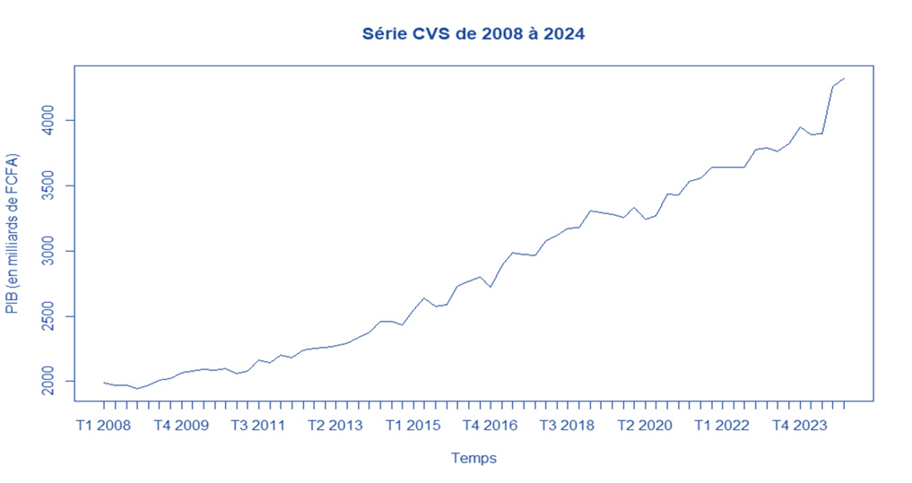
Estimation de la série CVS

Slide 33
l
8
Prévisions

Slide 34

Prévision avec le modèle multiplicatif
Réintroduction
de la saisonnalité estimée pour ajuster les prévisions à la
série brute
Régression MCO appliquée à la série CVS
Prévisions réalisées sur les 12
trimestres à venir (2025–2027)
Projection de la série brute sur la période de prévision

Slide 35
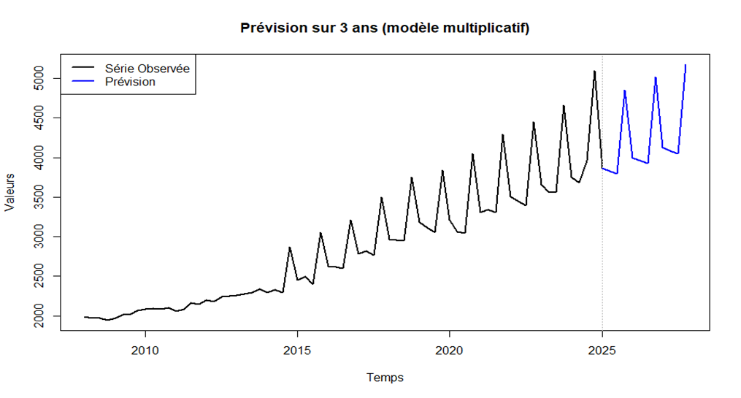

Slide 36
Prévision avec le lissage exponentiel
g
Niveau
multiplicatif
(les variations saisonnières augmentent proportionnellement au niveau de la série)
Paramètres de lissage
• α (niveau) = 0.2122 : la mise à jour du niveau est modérée, reflétant une adaptation prudente aux nouvelles données.
• β (tendance) = 0.0238 : faible, suggérant une tendance relativement stable.
• γ (saisonnalité) = 0.7629 : élevé, ce qui indique une forte réactivité du modèle aux changements saisonniers.
Tendance additive
Saisonnalité multiplicative

Slide 37
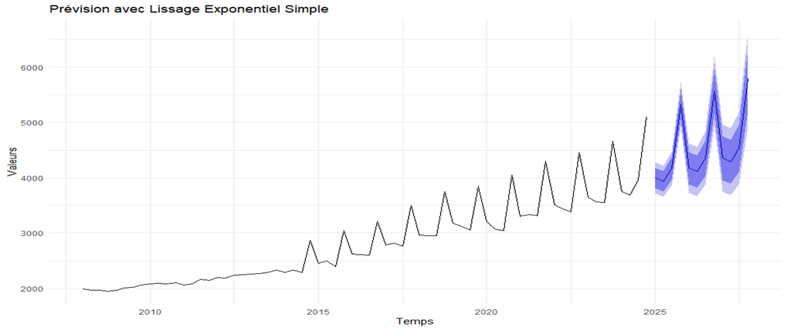

Slide 38
l
Analyse comparative des deux méthodes de prévisions
9

Slide 39
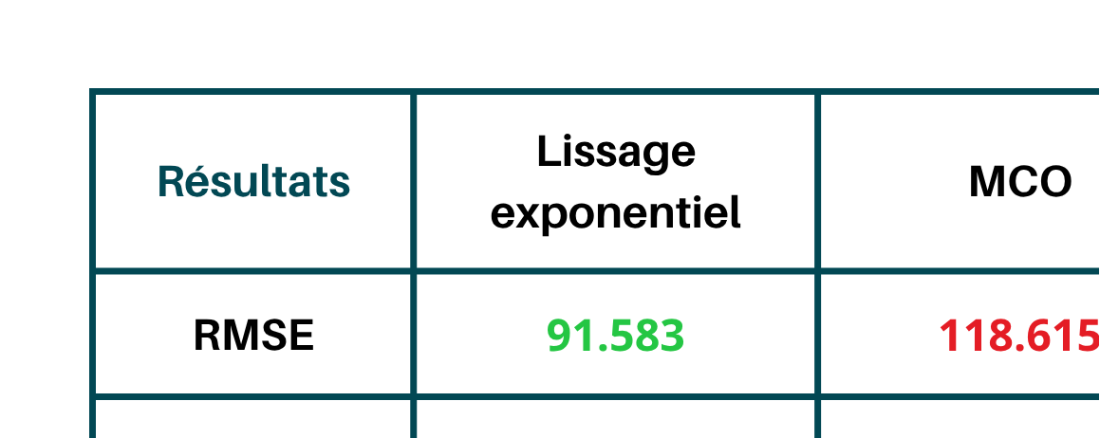
Comparaison des prévisions basée sur les critères RMSE et MAE.
Conclusion
Le lissage exponentiel est plus performant, avec des RMSE et MAE plus faibles

Slide 40

10
Conclusion
Synthèse des résultats

Slide 41
Conclusion
Synthèse des résultats
PIB trimestriel sénégalais (2008–2024) : tendance à la hausse et saisonnalité marquée à partir de 2014.
La méthode de lissage exponentiel améliore la précision des prévisions par rapport à la méthode des MCO, avec RMSE et MAE plus faibles
Préférable pour les décideurs économiques dans l’élaboration de politiques publiques

Slide 42
Séries temporelles
Merci de votre attention

